Slide 1
Phase 1 实验结果汇报
Mini Pretrain · AdamW Baseline Audit · 50k Steps
L8-H8-D512
5.3346
207.39
17.7k tok/s
正式 baseline
Best val loss
Val PPL
吞吐
50k steps；best.pt / latest.pt 均保存
best step = 50000，仍在下降
相对 L4 的 258.24 更优
L8 正式实验速度基准
汇报目的：证明目前已经具备完整 pretraining baseline 能力，包括数据预处理、模型训练、手写 AdamW、日志曲线、checkpoint 管理和固定 prompt 评估。下一阶段进入 Muon optimizer 对比实验。
结论：AdamW baseline 稳定、可复现、可作为 Muon 对照组。
Mini Pretrain · Phase 1 AdamW Baseline Audit

Slide 2
1. 已完成的工程能力：从数据到 checkpoint 的闭环
不是单次跑通，而是已形成可复现实验流水线。
模块
已完成内容
本阶段产物
数据构建
WikiText → GPT-2 tokenizer → train.bin / val.bin / data_meta.json
可复用 token 数据文件
模型
GPT-style Causal LM：L4/L8 两档配置，block_size=256
L4 debug；L8 正式 baseline
优化器
手写 MyAdamW + weight decay / no-decay 参数分组
后续可扩展 Muon / SOAP
训练系统
warmup + cosine decay、grad clip、step-based training
50k step 完整训练
日志系统
CSV + TensorBoard；记录 loss / ppl / grad / update / speed / memory
可直接画曲线
checkpoint
best.pt、latest.pt、每 5000 step periodic checkpoint
可恢复、可采样、可比较
定性评估
固定 5 个 prompt；greedy + sampling 两种解码
sample_outputs_L4/L8.md
能力展示重点：后续做 Muon 时，不需要重新搭建 pipeline，只需要接入 optimizer 并复用同一套日志、曲线和采样协议。
Mini Pretrain · Phase 1 AdamW Baseline Audit

Slide 3
2. 两组 AdamW baseline 均已完整跑到 50k steps
L8 指标更好，L4 更适合作为后续 Muon smoke test。
Run
Final step
Best val loss
Best step
Final train loss
Final val ppl
Last100 tok/s
Max memory
Checkpoints
L4-H4-D256
50000
5.5539
50000
5.8432
258.24
43,747.5
2,021.65 MB
best/latest + 10 periodic
L8-H8-D512
50000
5.3346
50000
5.5276
207.39
17,663.5
3,174.18 MB
best/latest + 10 periodic
3.95%
19.69%
−59.6%
+57.0%
Val loss improvement
PPL reduction
Throughput cost
Memory cost
L8 相比 L4：5.5539 → 5.3346
258.24 → 207.39，语言建模指标更优
43.7k → 17.7k tok/s，L8 代价更高
2.0GB → 3.2GB，仍在单卡可承受范围内
判断：L8 是后续论文/报告中的主 baseline；L4 保留为快速调试版本，用于 Muon 接入前的 2k–10k smoke test。
Mini Pretrain · Phase 1 AdamW Baseline Audit

Slide 4
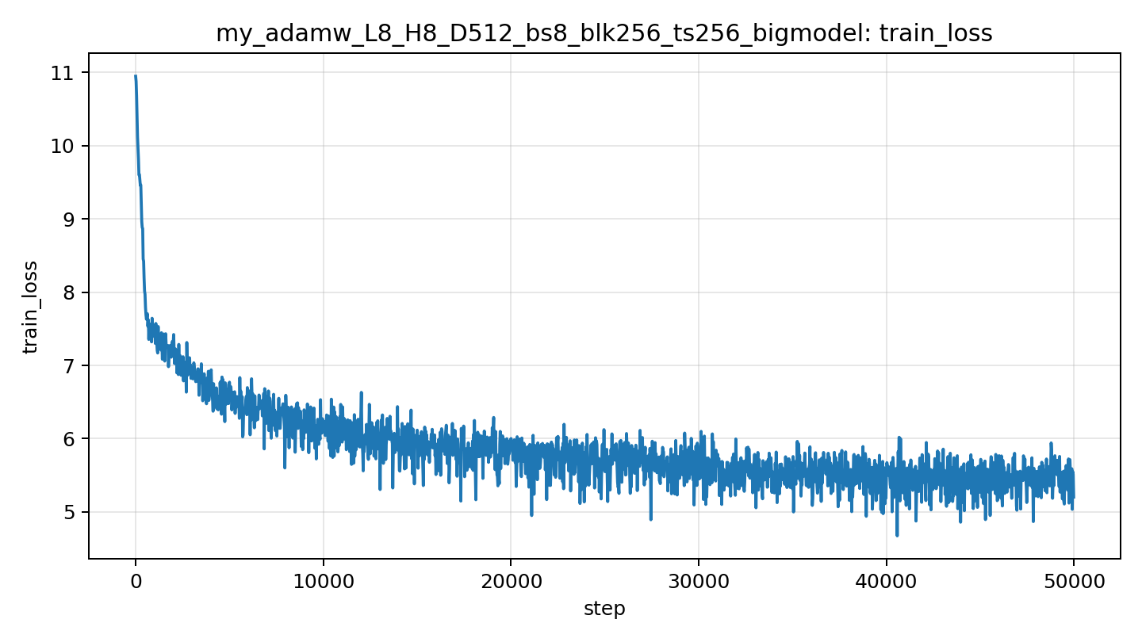
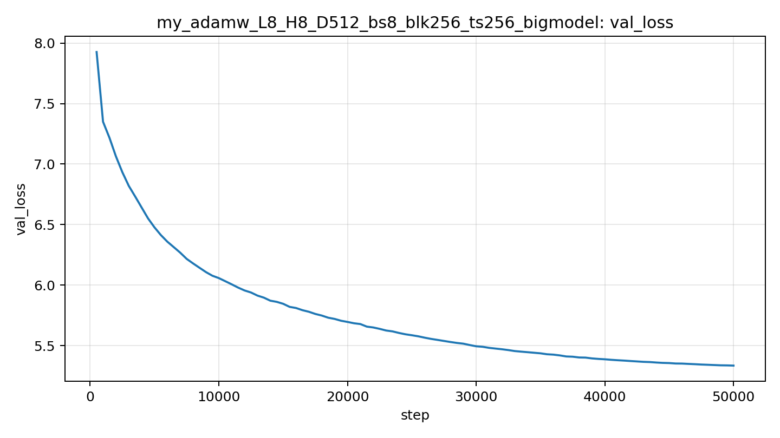
3. L8 正式 baseline：训练损失和验证损失均持续下降
best step 出现在 50k，说明目前没有明显 overfitting rebound。
L8 train_loss：从约 11 降至约 5.53
L8 val_loss：从约 7.9 降至 5.3346
曲线结论
• 训练初期 loss 快速下降，随后进入平缓收敛阶段。
• validation loss 没有回升，best checkpoint 在第 50000 step。
• 50k steps 结束时仍在变好，后续优化器对比可以重点看“同样预算下谁下降更快”。
Mini Pretrain · Phase 1 AdamW Baseline Audit

Slide 5
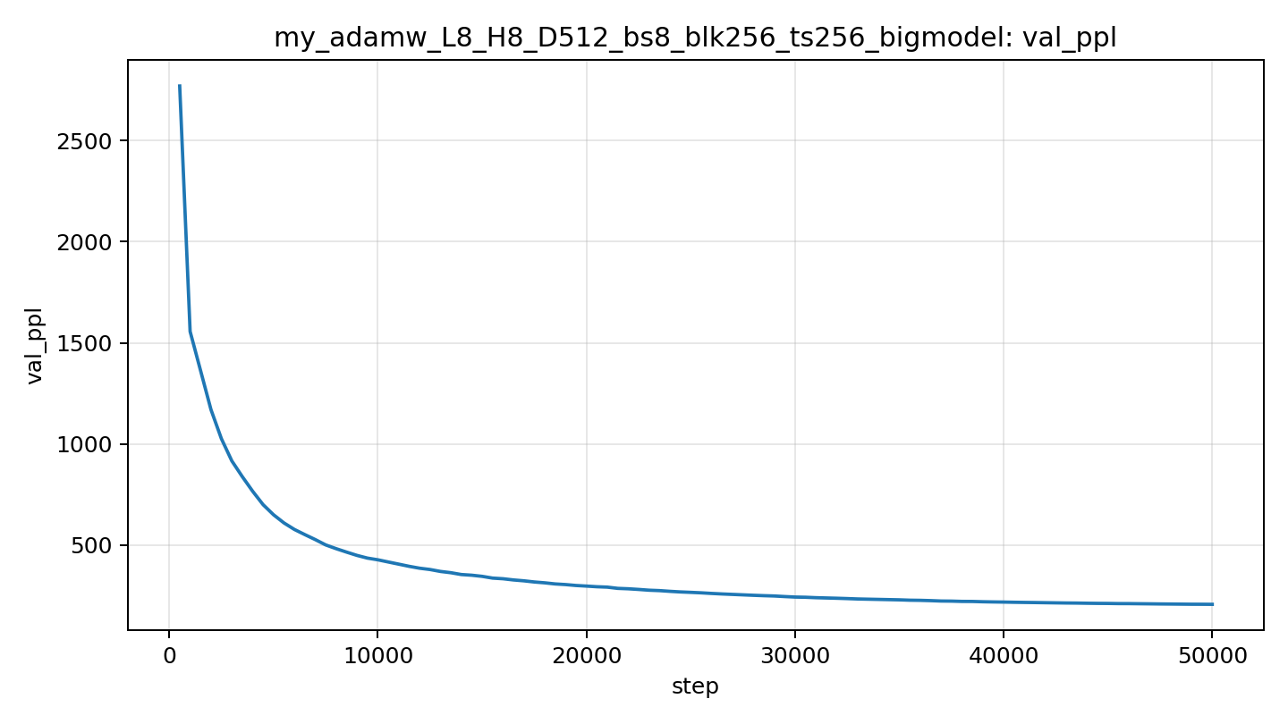
4. L8 的 validation perplexity 降到 207.39，但生成质量仍有限
PPL 下降证明 LM objective 学到了东西；可读性差主要来自 raw pretraining 阶段。
模型
Best val loss
Val ppl
判断
L4-H4-D256
5.5539
258.24
可用，但容量较小
L8-H8-D512
5.3346
207.39
更适合作为正式 baseline
关键解释：PPL 改善 ≠ 直接会聊天。当前没有做 SFT，也没有 instruction tuning，所以固定 prompt 生成仍可能重复、断裂或出现 WikiText 特有的 @@ token。
L8 validation perplexity：约 2800 → 207.39
后续用途：Muon 对比时，首先比较 val loss / ppl 的收敛速度，再用相同 prompt 采样作为定性补充。
Mini Pretrain · Phase 1 AdamW Baseline Audit

Slide 6
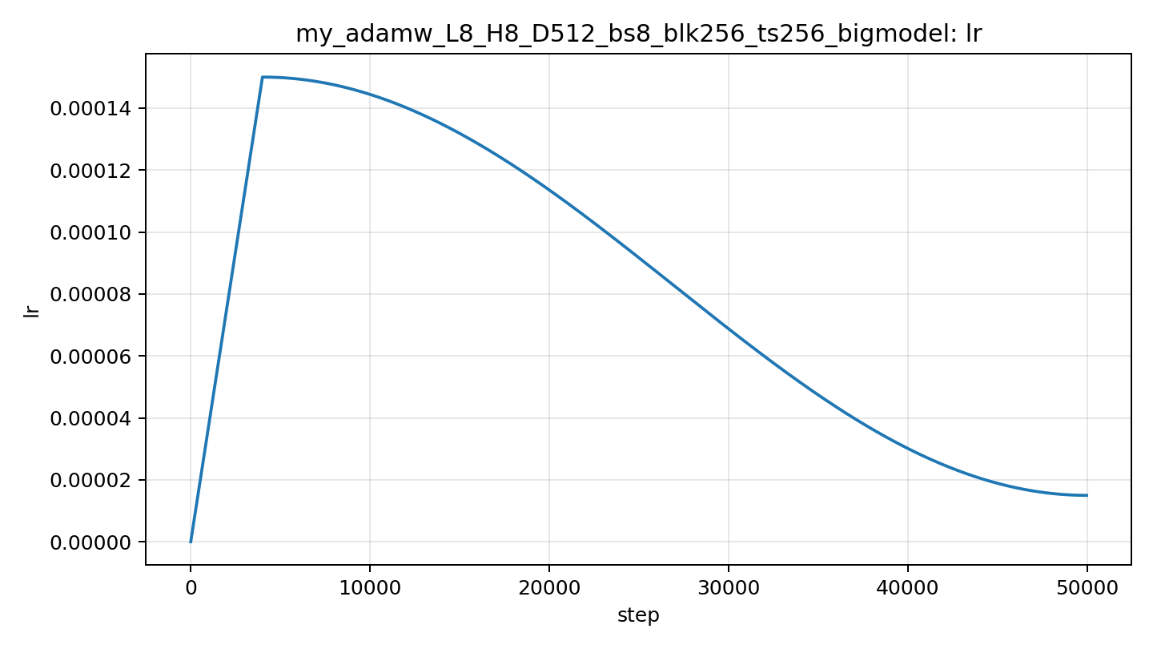
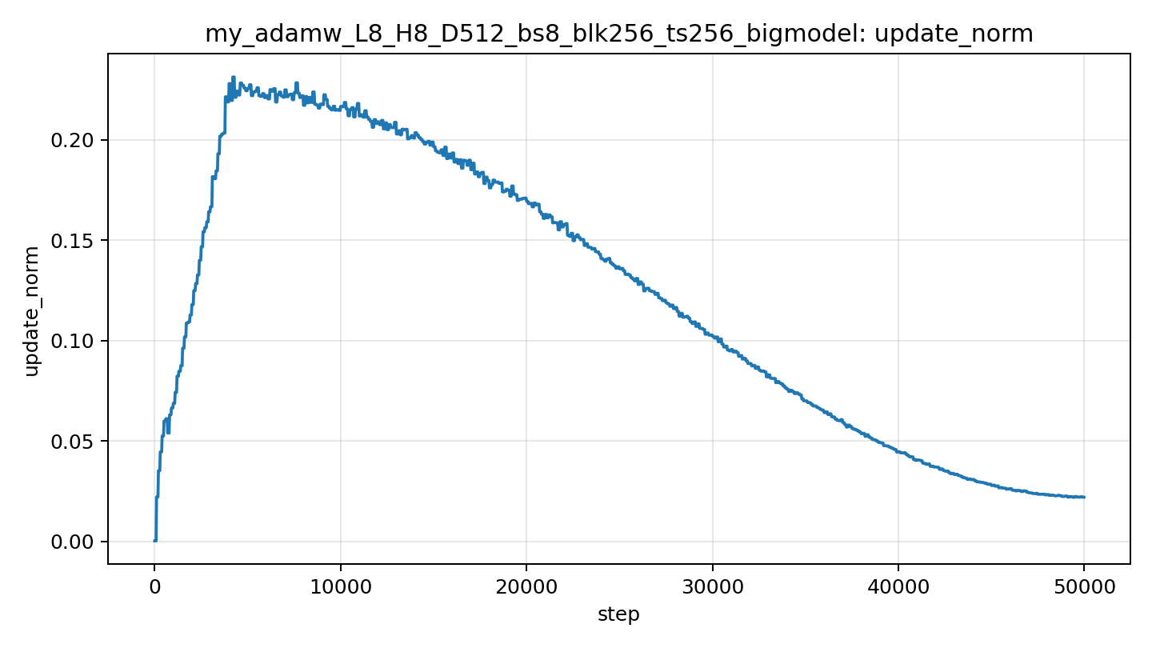
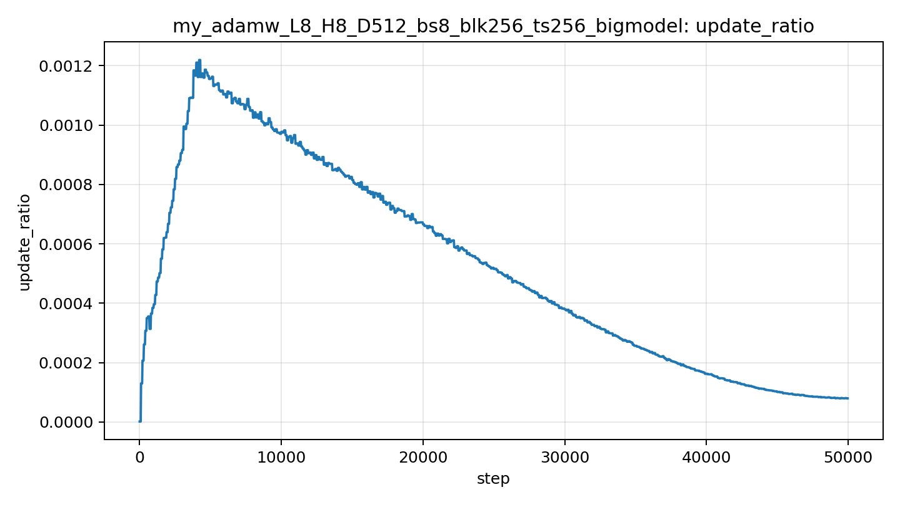
5. 优化动态：学习率、update norm 与 update ratio 行为正常
更新幅度与 cosine learning-rate schedule 同步衰减，没有出现异常爆炸。
warmup + cosine decay
update_norm：warmup 后逐步下降
update_ratio：相对更新比例平滑衰减
为什么这页重要
• Muon 不是只看 val loss，还要看“每步更新的相对幅度”和训练稳定性。
• 当前 AdamW 的 update_ratio 是后续 Muon 的安全参照：Muon 不应突然大幅异常升高。
• 曲线说明已有日志体系可以分析 optimizer 行为，而不是只看最终 loss。
结论：当前 baseline 的优化过程可解释、可追踪，满足优化器研究所需的实验记录粒度。
Mini Pretrain · Phase 1 AdamW Baseline Audit

Slide 7
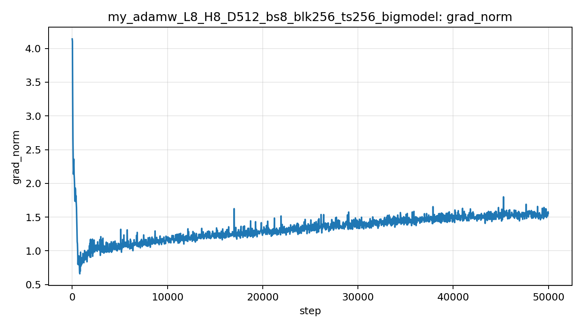
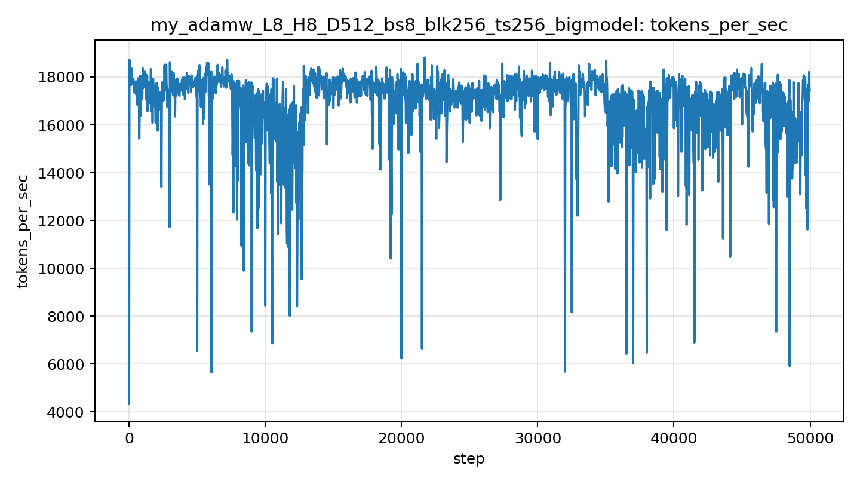
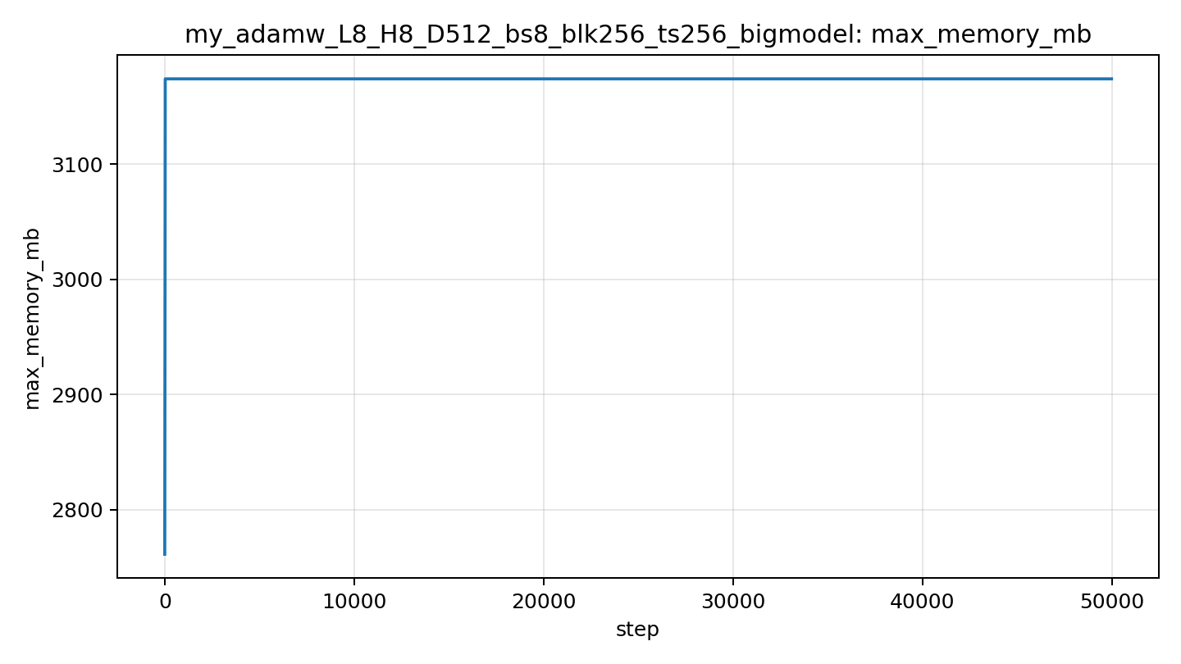
6. 稳定性与系统开销：梯度、吞吐、显存均已记录
这些指标将用于判断 Muon 是否“值得”：提升 loss 的同时不能成本失控。
grad_norm：初期尖峰后 bounded
tokens/s：L8 约 17.7k tok/s
显存：约 3.17GB
指标
L4
L8
解释
Avg tok/s last100
43,747.5
17,663.5
L8 慢 59.6%，但更优
Max memory MB
2,021.65
3,174.18
单卡可承受
Checkpoint
best/latest/periodic
best/latest/periodic
对比可复现
下一阶段 Muon 对比必须同步报告：val loss / ppl 是否提升，以及 speed / memory / update ratio 是否可接受。
Mini Pretrain · Phase 1 AdamW Baseline Audit

Slide 8
7. 固定 Prompt 采样协议：为后续 Muon 做定性对照
每个 checkpoint 使用相同 5 个 prompt，同时记录 greedy 与 sampling。
Prompt
tokens
max_new_tokens
解码方式
当前采样现象
The history of science
4
80
Greedy + Sampling
• Greedy 输出明显重复，例如 “the of / as as / , , , / @@”。
• Sampling 输出更丰富，能出现 science、literature、evolution、technology 等主题词。
• L8 定量指标更好，但定性文本仍弱，说明 raw LM 尚不能按 instruction 风格回答。
In the early twentieth century
5
80
Greedy + Sampling
Artificial intelligence is
4
80
Greedy + Sampling
The theory of evolution states that
6
80
Greedy + Sampling
In modern society, technology has
6
80
Greedy + Sampling
这一步不是为了证明模型已经能“聊天”，而是为了建立固定 qualitative baseline。Muon 后续必须用同一组 prompts 采样，避免主观挑样本。
Mini Pretrain · Phase 1 AdamW Baseline Audit

Slide 9
8. 定性样例：L8 sampling 有主题相关性，但语法和长程结构仍弱
以下是真实生成片段，用于说明 raw pretrained checkpoint 的能力边界。
Prompt
Decode
L8 output excerpt
The history of science
Sampling
The history of science and literature both and in science it been by historians the of writers...
In the early twentieth century
Sampling
In the early twentieth century it an in form classical, style music a of and music...
Artificial intelligence is
Sampling
Artificial intelligence is to a, or. , ' is the of who that are to . ' '
The theory of evolution states that
Sampling
The theory of evolution states that are and, with, the of, in, ... most...
In modern society, technology has
Sampling
In modern society, technology has more a of @@ jobs the rate time to, is used a in-market...
问题
证据
后续处理
重复退化
Greedy 中出现大量 “the of / as as / 逗号重复”
SFT 或更强解码策略可改善
WikiText artifact
输出中保留 @@
数据清洗或 detokenize 后处理
语义弱
Sampling 有主题词但句法不稳
继续 pretrain / 调参 / SFT sanity check
Mini Pretrain · Phase 1 AdamW Baseline Audit

Slide 10
9. 阶段一结论：baseline 合格，下一步进入优化器研究本体
这部分已经能支撑后续 AdamW vs Muon 的公平比较。
已经证明的能力
当前结果判断
• 能够独立搭建并运行完整小规模 GPT-style pretraining pipeline。
• 能够手写 AdamW 并跟踪 optimizer-level 指标，而不是只调用黑盒 API。
• 能够完整保存 metrics、TensorBoard、CSV、best/latest/periodic checkpoints。
• 能够做固定 prompt 采样，形成定量 + 定性 baseline。
• L8 优于 L4：best val loss 5.3346 vs 5.5539；PPL 207.39 vs 258.24。
• 两组 best step 都在 50k，说明没有明显过拟合回升。
• 生成仍差，但符合 raw pretrained LM 未 SFT 的预期。
• L4 更适合快速试错，L8 更适合正式对比。
一句话总结：阶段一不是“只跑了一个模型”，而是已经建立了可复现、可比较、可解释的 AdamW baseline 实验体系。
给老师的定位：现在可以把研究重点从工程搭建切到 optimizer behavior comparison，即 Muon 是否在相同训练预算下更快、更稳、更高效。
Mini Pretrain · Phase 1 AdamW Baseline Audit

Slide 11
10. 下一步计划：Muon 接入与公平对比实验
先小模型 smoke test，确认稳定后再跑 L8 正式实验。
阶段
实验
模型
Steps
成功标准
产物
2.1
Muon 接入 smoke test
L4-H4-D256
2k–5k
loss 不爆；update_ratio 正常
smoke_metrics.csv + 曲线
2.2
快速对比
L4-H4-D256
10k
与 AdamW 前 10k 对齐比较
quick comparison table
2.3
正式对比
L8-H8-D512
50k
同预算比较 val loss / ppl / speed / memory
AdamW vs Muon formal report
2.4
定性复验
L8 best.pt
固定 prompt
同一 prompt 生成对比
sample_outputs_muon.md
2.5
可选 SFT sanity check
AdamW/Muon best.pt
1–3 epochs
区分 pretrain 能力和 instruction following
SFT comparison appendix
核心研究问题：在相同 data / model / batch / scheduler / max_steps 下，Muon 是否比 AdamW 更快降低 validation loss？如果有效，代价是更高显存、更慢吞吐，还是更大的 update ratio？
近期交付：1）MyMuon optimizer 代码；2）L4 smoke test 曲线；3）AdamW vs Muon 10k 快速表；4）是否启动 L8 50k 正式训练的判断。
Mini Pretrain · Phase 1 AdamW Baseline Audit

Slide 12
Appendix：阶段一文件与可复现实验记录
老师追问时可以直接定位到对应文件。
类别
文件/目录
用途
日志
logs/<run_name>/metrics.csv
完整训练指标；本 PPT 曲线来源
配置
logs/<run_name>/config.json
记录模型、学习率、batch、scheduler 设置
Checkpoint
checkpoints/<run_name>/best.pt
best validation loss 对应模型
Checkpoint
checkpoints/<run_name>/latest.pt
最新训练状态，可 resume
Checkpoint
step_5000.pt ... step_50000.pt
周期性模型状态
阶段一报告
phase1_baseline_report.md
run inventory 与结论
采样结果
sample_outputs_L4.md / sample_outputs_L8.md
固定 prompt 定性结果
汇总表
run_inventory.csv
机器可读实验 summary
阶段一完成标准：baseline 可复现、曲线可解释、checkpoint 可加载、采样可对比。当前已满足。
Mini Pretrain · Phase 1 AdamW Baseline Audit

